Slide 1


POSICIONAMENTO INSTAGRAM
Como definir seu posicionamento no Instagram

Slide 2
Quais palavras você quer que te representem no Instagram?
SEGURANÇA | FAMÍLIA | STATUS
POPULARIDADE | AUTORIDADE | GANÂNCIA
LIBERDADE | DURABILIDADE | ECONOMIA
MUDANÇAS | AMOR | PODER
OSTENTAÇÃO | CRESCIMENTO | CONFIANÇA
CONTROLE | RIQUEZA | ACONCHEGO
SABEDORIA | RISCO | SIMPLICIDADE
ESTABILIDADE | TRANQUILIDADE | AVENTURA

Slide 3
Como fazer a audiência reconhecer esses valores no seu insta?
Através dos textos
Pelas fotos que você posta
Lugares que você frequenta
Roupa que veste
Postura pessoal e profissional
Design das publicações
Cores

Slide 4
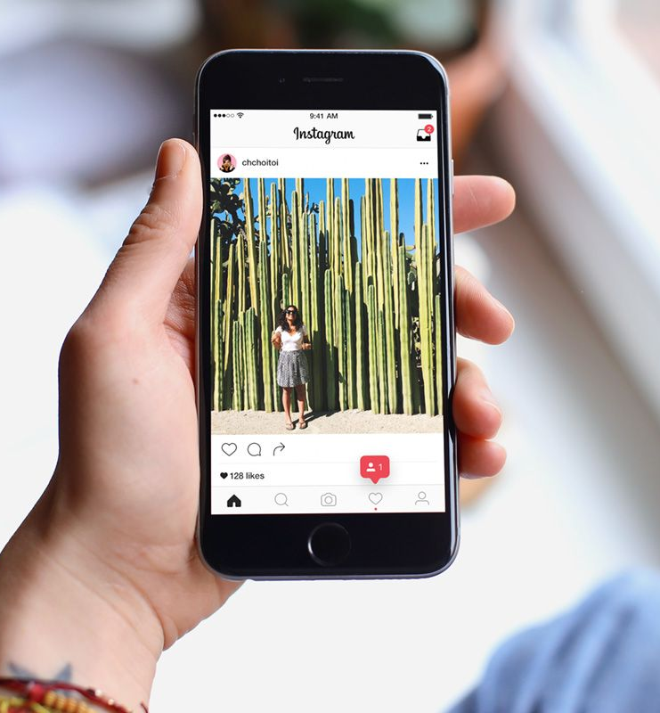
Como se inspirar
Pesquise perfis no Instagram e repare no que o conteúdo diz;
Veja que mensagem a pessoa está passando com o que posta;
Olhe o seu instagram e veja se você está passando esses valores;
Escolha os perfis que tem valores parecidos com os seus e não copie, se inspire.
Esta Foto de Autor Desconhecido está licenciado em CC BY-SA-NC

